Slide 1

Aplicación Web
Andy Astudillo – Cristóbal Berrios – Nicolas Torres – Joaquín Cortes

Slide 2
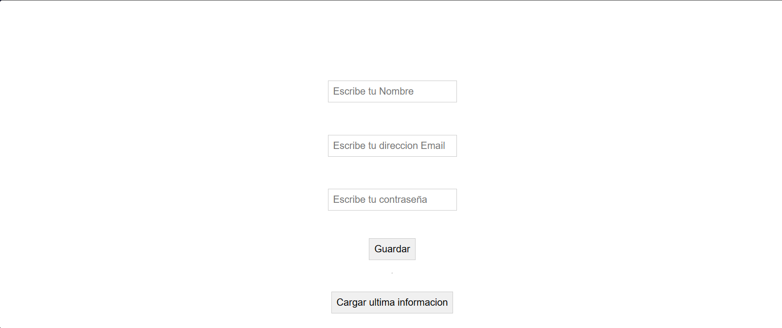
Introducción
Tenemos un formulario de inicio de sesión, pero tenemos que agregarle 3 posibles mejoras para una mejor experiencia para el usuario.

Slide 3




Mejoras agregadas
Modo Oscuro Y Cambio de color
Mejora Visual
Mejoras en JS

Slide 4
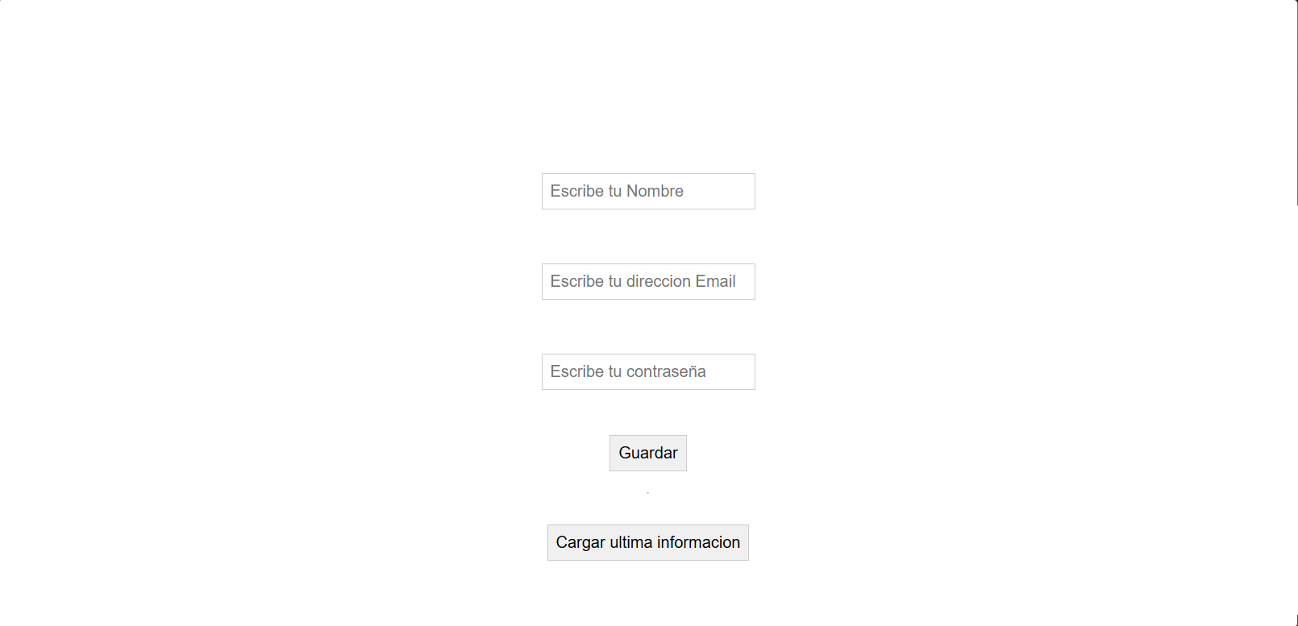
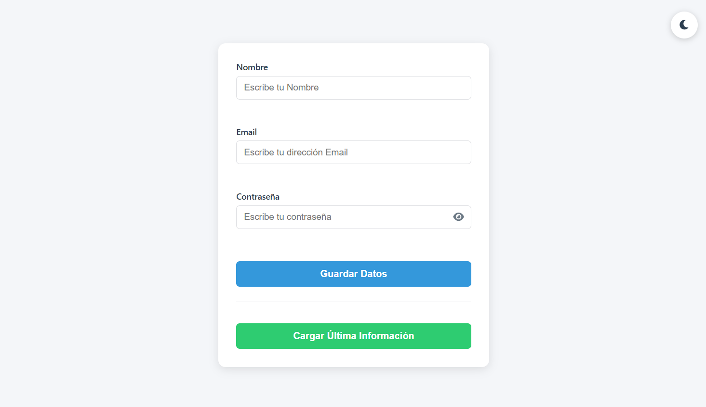
Mejoras Visuales

Slide 5
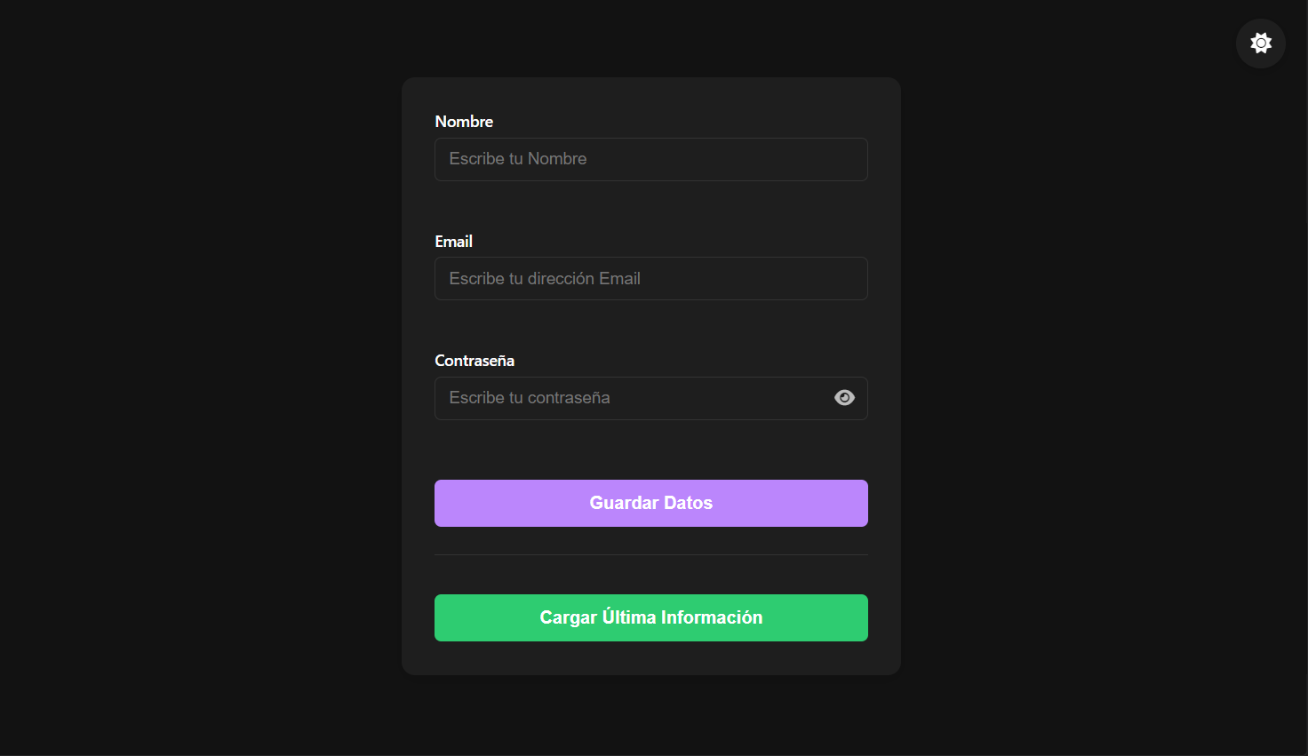
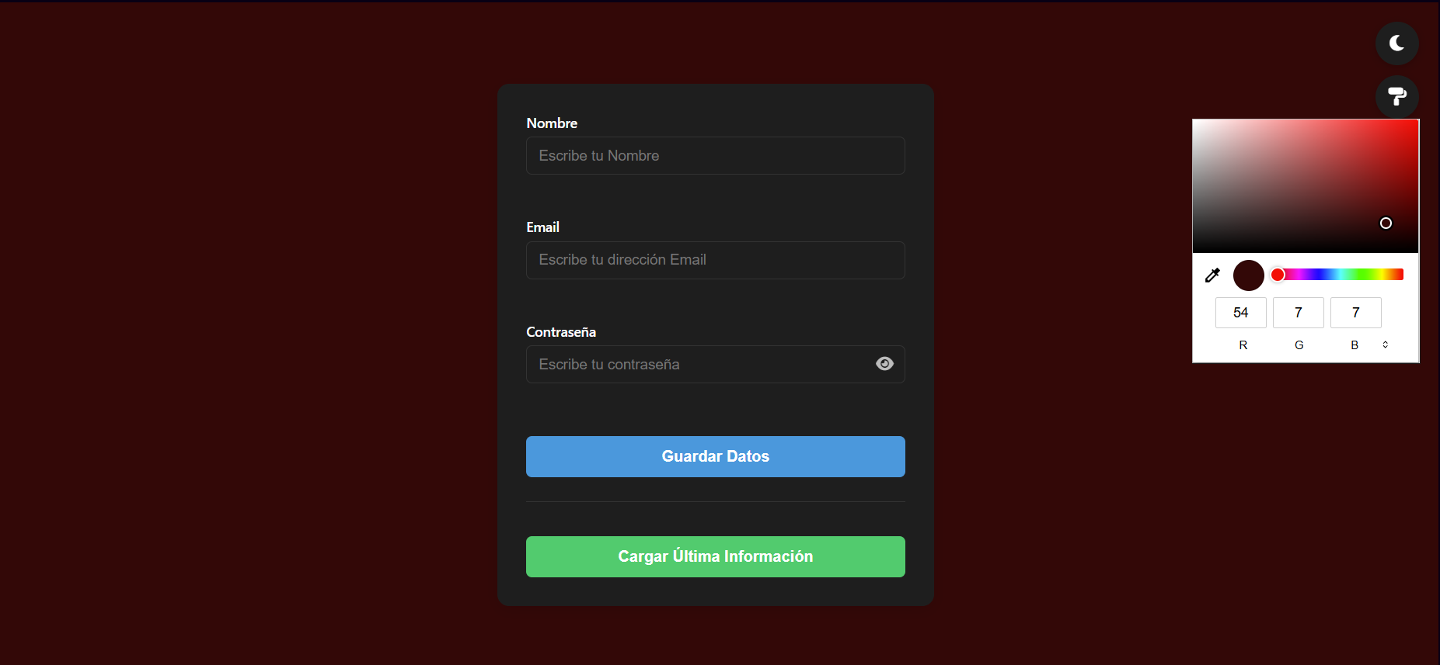
Modo Oscuro y cambio de color

Slide 6
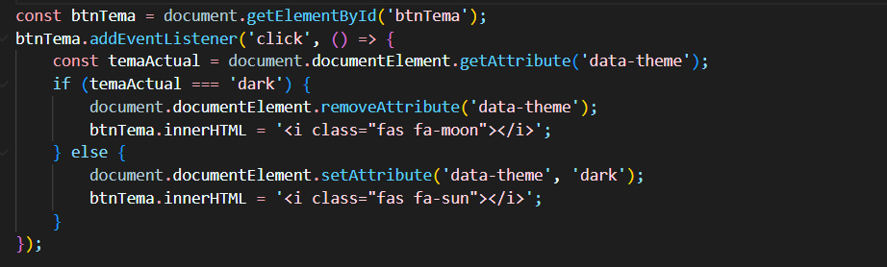
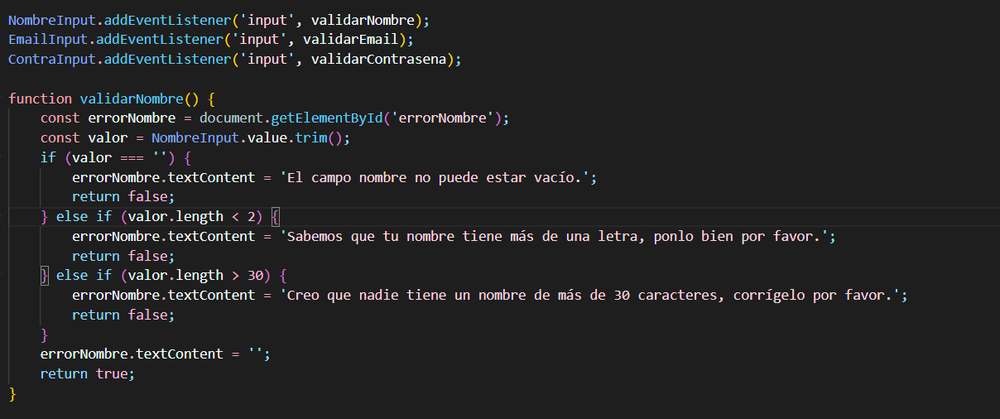
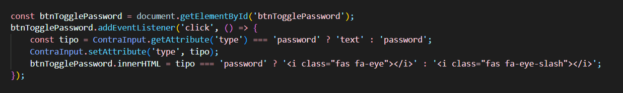
Mejoras en JS
Estos son los cambios que hicimos, que son entre las validaciones en tiempo real, ocultar las contraseñas y la misma del modo oscuro

Slide 7
Conclusión
Para concluir con nuestras mejoras. Nosotros nos encargamos de mejorar la experiencia del usuario a la hora de agregar sus datos, con las validaciones que le van diciendo si le falta algo cuando deje de hacer click validando todo en el momento, que oculte la contraseña y el modo oscuro que es útil en ciertos casos

